Slide 1
ВЫПУСКНАЯ КВАЛИФИКАЦИОННАЯ РАБОТА по курсу «Data Science»
Тема: «Прогнозирование конечных свойств новых материалов (композиционных материалов)» Слушатель Васильева Оксана Валерьевна

Slide 2
Задание
Провести разведочный анализ предложенных данных. Необходимо нарисовать гистограммы распределения каждой из переменной, диаграммы ящика с усами, попарные графики рассеяния точек. Необходимо также для каждой колонке получить среднее, медианное значение, провести анализ и исключение выбросов, проверить наличие пропусков.
Обучить нескольких моделей для прогноза модуля упругости при растяжении и прочности при растяжении. При построении модели необходимо 30% данных оставить на тестирование модели, на остальных происходит обучение моделей. При построении моделей провести поиск гиперпараметров модели с помощью поиска по сетке с перекрестной проверкой, количество блоков равно 10.
Написать нейронную сеть, которая будет рекомендовать соотношение матрица-наполнитель.
Разработать приложение с графическим интерфейсом или интерфейсом командной строки, которое будет выдавать прогноз, полученный в задании 4 или 5 (один или два прогноза, на выбор учащегося).
Оценить точность модели на тренировочном и тестовом датасете.
Создать репозиторий в GitHub / GitLab и разместить там код исследования. Оформить файл README.

Slide 3
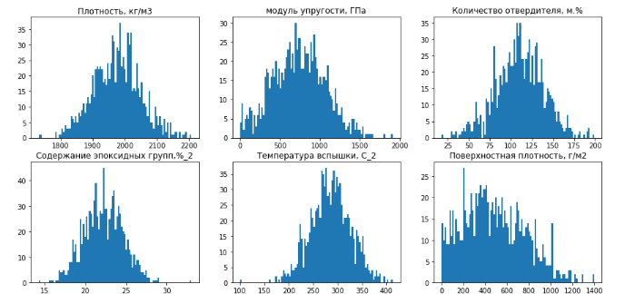
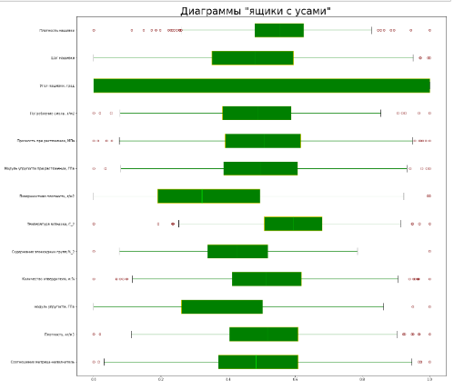
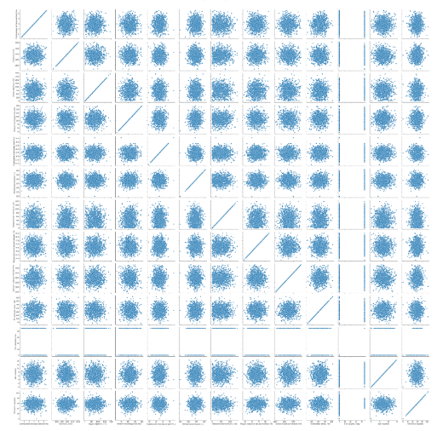
Разведочный анализ данных
Построение гистограмм, ящиков с усами, диаграмм рассеяния

Slide 4
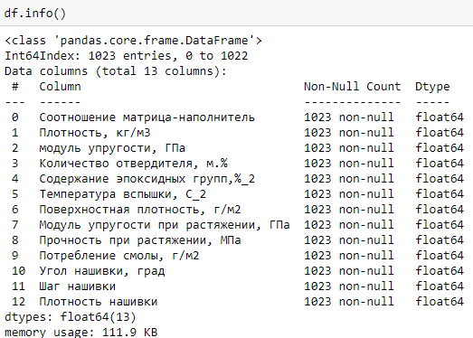
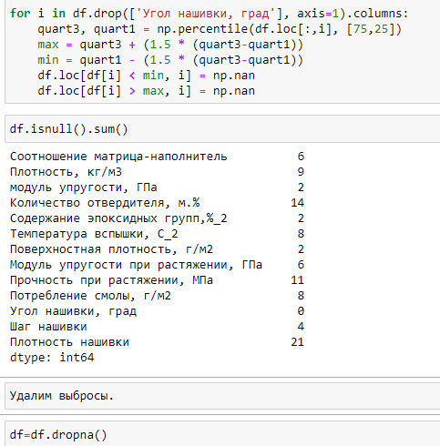
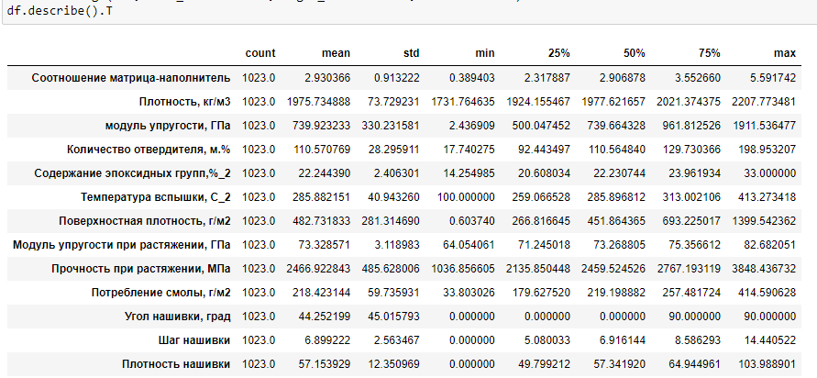

Разведочный анализ
Необходимо также для каждой колонки получить среднее, медианное значение
Провести анализ и исключение выбросов
Проверить наличие пропусков

Slide 5
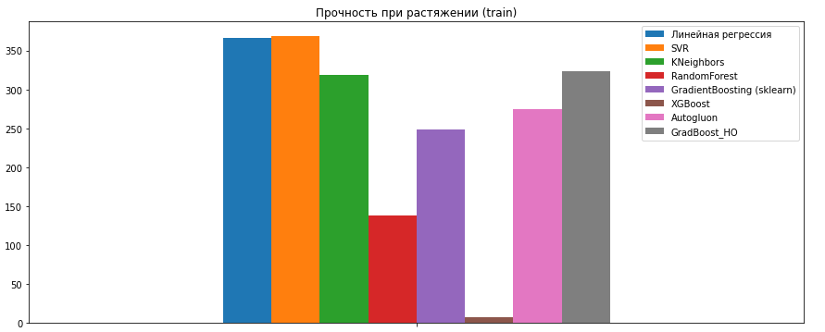
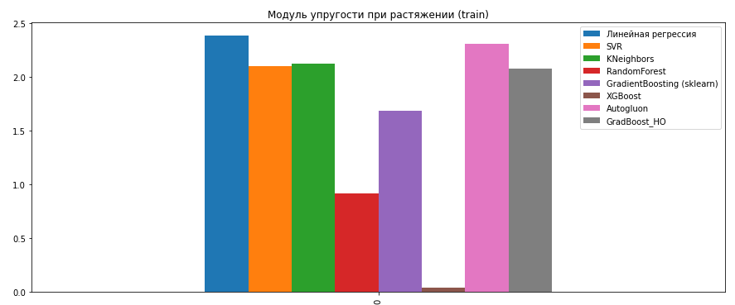
Разработка и обучение моделей
Линейная регрессия;
Метод случайного леса;
Метод опорных векторов;
Метод k-ближайших соседей;
Градиентный бустинг (библиотека sklearn) до и после подбора гиперпараметров;
Градиентный бустинг (библиотека xgboost);
autogluon
МAE на тренировочной выборке

Slide 6
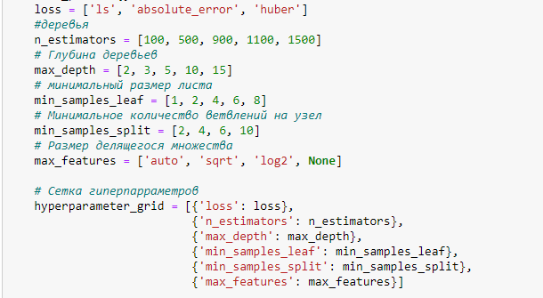
Гиперпараметрическая оптимизация градиентного бустинга
Функция ошибки(loss),
Количество (n_estimators ) и глубина деревьев (max_depth ),
Минимальный размер листа (min_samples_leaf ),
Минимальное ветвление на узел (min_samples_split ),
Функция разделения (max_features )

Slide 7
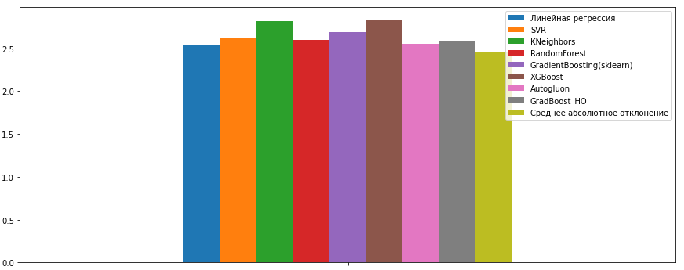
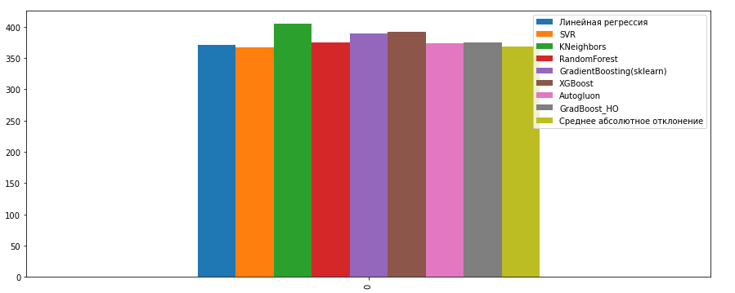
Тестирование моделей
Метод | Модуль упругости при растяжении, mae | Прочность при растяжении, mae
Линейная регрессия | 2.5464192980820095 | 370.5426179675644
Метод опорных векторов | 2.6116531333051856 | 366.5975512794085
Метод k-ближайших соседей | 2.818761217799366 | 405.2389030228364
Метод случайного леса | 2.5959501252029167 | 374.8823137442501
Градиентный бустинг (sklearn) | 2.691237353851188 | 389.8646208989257
Градиентный бустинг (xgboost) | 2.836931371656709 | 391.90658604954945
autogluon | 2.5477529120587277 | 373.7778693276293
Градиентный бустинг (sklearn) c лучшими гиперпараметрами | 2.5832219351980394 | 375.38057907539417

Slide 8
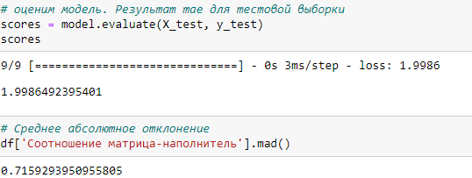
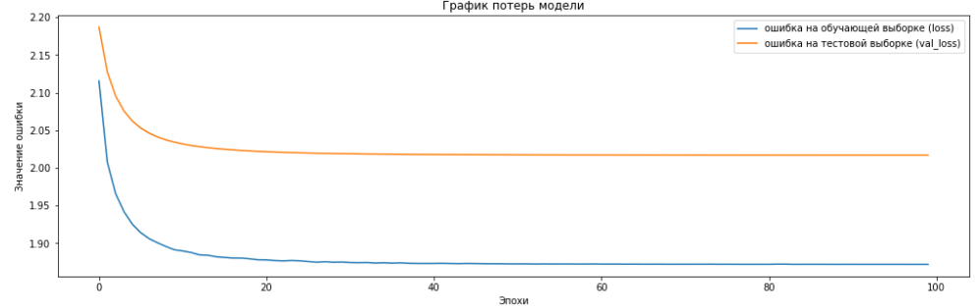
Разработка нейронной сети
В качестве модели выбран многослойный персептрон.
Поиск лучших гиперпараметры для модели:
Количество слоёв,
функции активации,
параметр dropout,
метод оптимизации функции,
размер батча.
По итогу имеем очень большую ошибку.

Slide 9
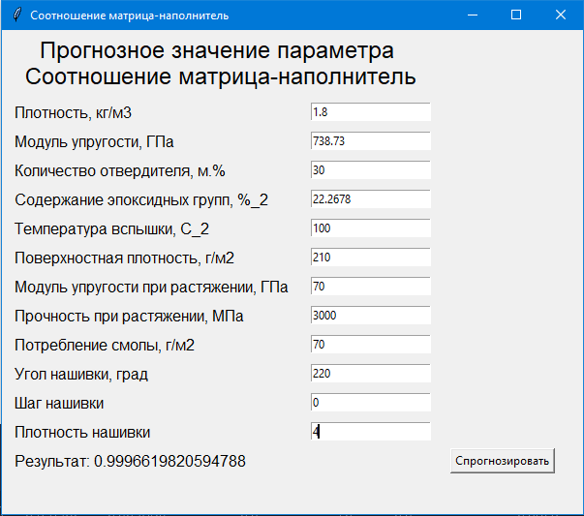
Разработка приложения
Для разработки приложения применялась библиотека Tkinter.
Была использована нейронная сеть построенная на библиотеке Tensorflow.
Был использован нормализатор (scaler) из предыдущего пункта. Т.к. в нейросеть должны идти нормализованные данные

Slide 10
Спасибо за внимание!
При прогнозировании как модуля упругости при растяжении, так и прочности при растяжении был использован довольно широкий ряд моделей, но даже для лучших моделей ошибки достаточно значимы. Предполагаю, что для построения хорошей модели не хватает входных данных. Или же надо выбирать какие-то иные подходы.
Прогнозирование соотношения матрица-наполнитель тоже оказалось трудновыполнимым. Ошибка тоже достаточно велика.

